Slide 1
Na zahrádce
Ovoce, zelenina

Slide 2

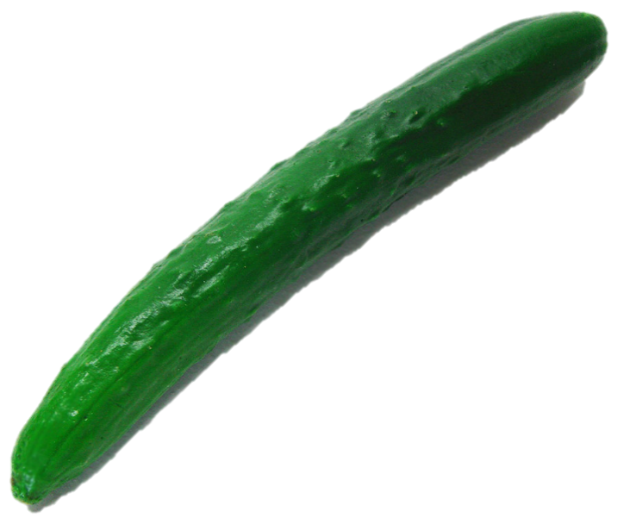
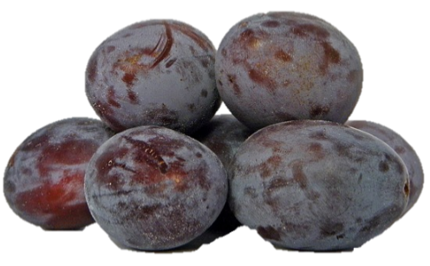
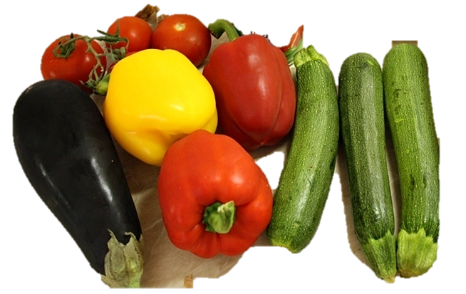
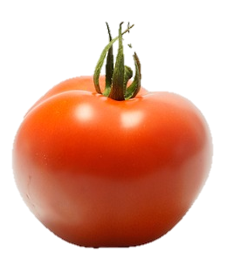
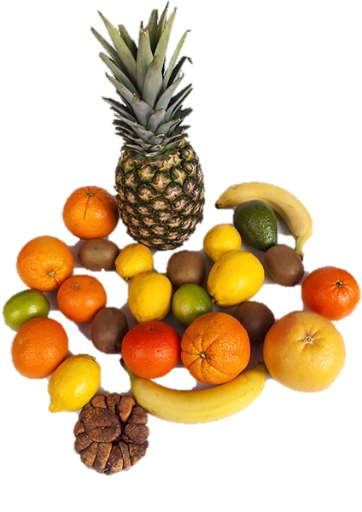
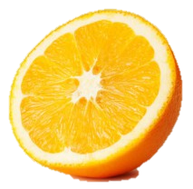
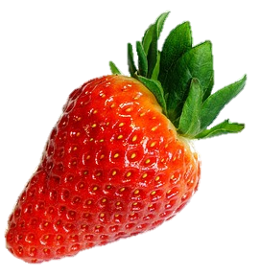
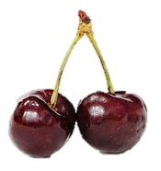
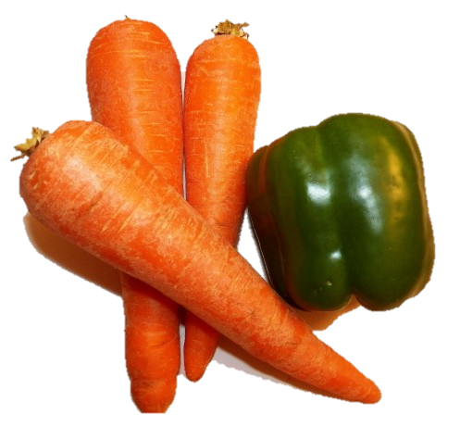
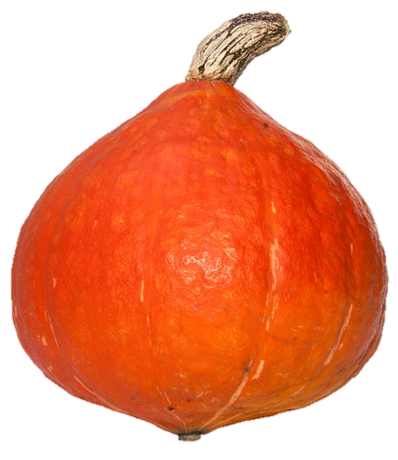
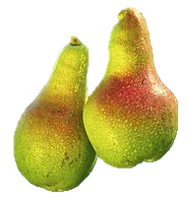

Slide 3
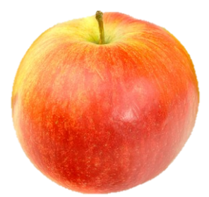
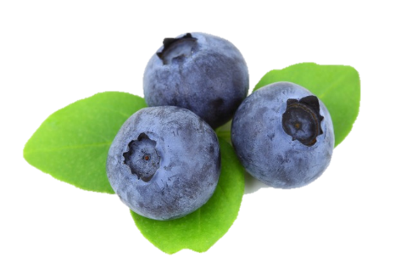

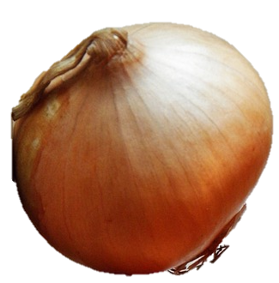
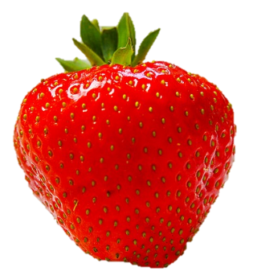
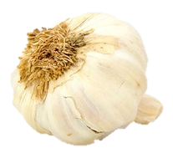
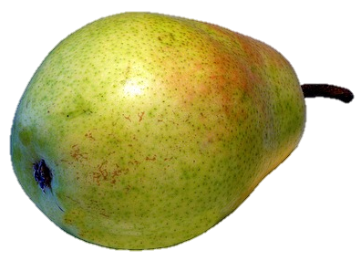
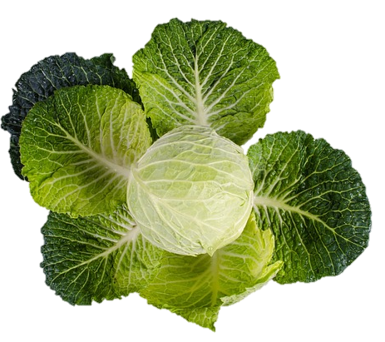
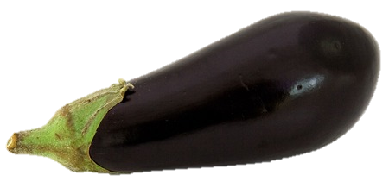
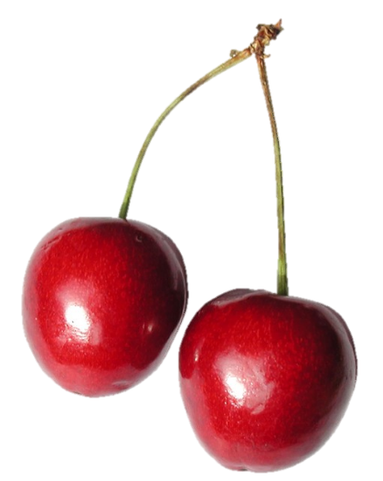
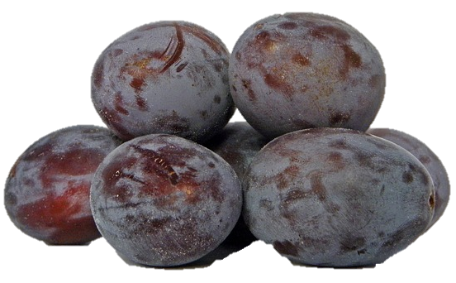
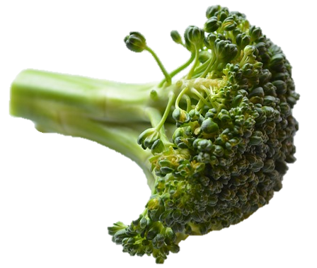
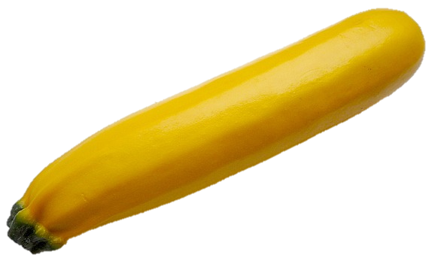

Slide 4
Použitý zdroje obrázků
www.pixabay.com

Slide 5
Materiály, pomůcky a technické vybavení
Dotyková obrazovka, připojená k PC
Ovoce a zelenina ze zahrádky, šátek
Didaktický kufřík - KUMUČ (modelína, podložka)

Slide 6
Metodický postup
Na obrazovce děti třídí ovoce a zeleninu.
Navazuje úkol, kdy mají děti identifikovat druh ovoce a zeleniny na základě jiných smyslů, než je zrak. Tedy pomocí čichu a chuti – děti se zavázanýma očima hádají, jakou zeleninu nebo ovoce mají před sebou.
Jednotlivé druhy zeleniny a ovoce mohou děti vymodelovat z modelíny (mohou tak odpovědět na otázku, co měly před sebou, když měly zavázané oči)
Očekávání a cíle
Děti procvičí jednotlivé druhy ovoce a zeleniny.
Během výtvarné aktivity procvičí jemnou motoriku.

Slide 7

Práce s interaktivním výukovým materiálem
Když děti kliknou na ovoce, tak se otočí, když kliknou na zeleninu, tak obrázek zmizí.

Slide 8
Prvky polytechnické výchovy
Vzdělávací oblast DÍTĚ A JEHO TĚLO (BIOLOGICKÁ)
Podoblast JEMNÁ MOTORIKA, KOORDINACE RUKY A OKA
Téma – ovoce a zelenina
Dosažené konkretizované výstupy
modelovat, zkoumat hmatem vlastnosti materiálů
provádět jednoduché úkony s technickými pomůckami

Slide 9
Cíle polytechnické výchovy
Chápat postavení techniky a technických oborů v životě lidstva jako devízu
Učit děti základním poznatkům o technice
Směrovat děti k získávání základních pracovních dovedností a návyků
Vnímat vliv techniky na společnost a přírodu
Vést děti ke kooperativnímu hodnocení a sebehodnocení
Podpořit rozvoj myšlenkového potenciálu dětí

